Slide 1
Arendusgrandi infoseminar
26. jaanuar 2023
Helen Post
Riiklike uurimistoetuste valdkonna juht
Tel 731 7363 helen.post@etag.ee
Eesti Teadusagentuur

Slide 2
Arendusgrant (EAG) ja selle eesmärk
Arendusgrant on konkurentsipõhine uurimistoetus eksperimentaalarenduseks, et testida ja/või luua eeldusi teadustulemuste kommertsialiseerimiseks.
Grant on mõeldud varasemale või käimasolevale uurimistööle tugineva iseseisva eksperimentaalarendusprojekti elluviimiseks Eesti teadus- ja arendusasutuses.
Rohkem infot ekperimentaalarendus kohta leiab EAG tingimuste ja korra dokumendi punktis 3: https://etag.ee/wp-content/uploads/2022/11/Lisa-1-EAG-tingimused-ja-kord-2023.pdf
2023. aasta taotlusvooru prioriteediks on Eesti rohepoliitika võtmevaldkondade edendamine.
Taotlus ei pea olema seotud rohepoliitika võtmevaldkonnaga, et kvalifitseeruda.

Slide 3
Eesti rohepoliitika võtmevaldkonnad
Rohepoliitika ekspertrühma raportis toodud valdkonnad:
energeetika
teadmismahukas ja rahvusvaheliselt konkurentsivõimeline rohemajandus
transport ja liikuvus
kestlik toidusüsteem
ruumiplaneerimine ja hooned
elurikkus
maakasutus ja bioressursside väärindamine
kliimamuutustega kohanemine
Raportiga saab tutvuda: https://valitsus.ee/media/4870/download

Slide 4
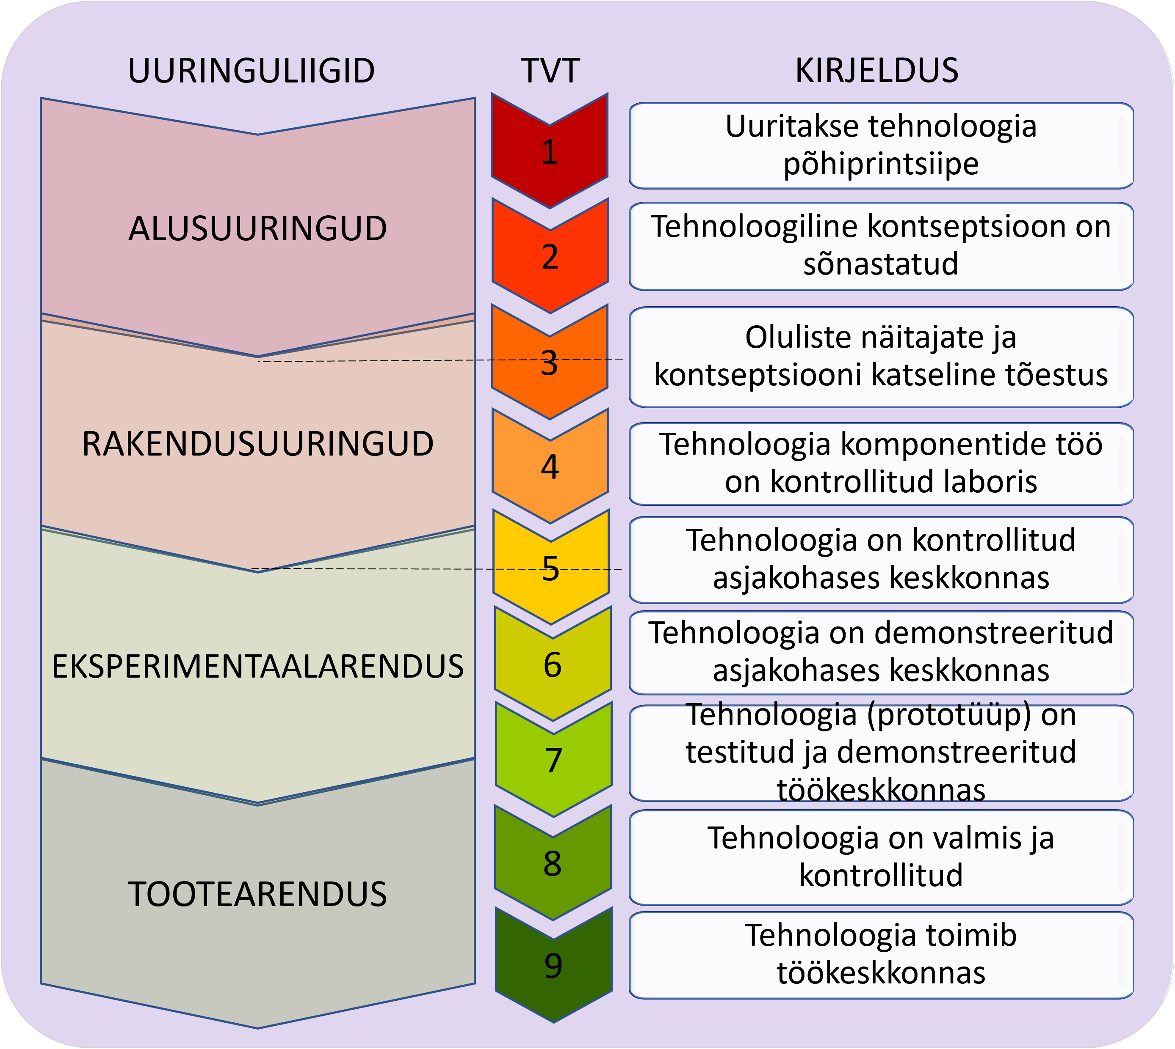
Tehnoloogilise valmiduse tasemed (TVT)
Arendusgrandi taotlemise eelduseks on taotleja eelnev uurimistöö, milles on jõutud vähemalt 4 TVT tasemeni.
Eksperimentaalarendus algab TVT4 lõpus ning lõpeb TVT 6-ga.
TVT sihttase ei ole piiritletud.
(ingl k Technology Readiness Level, TRL)

Slide 5
Grandi maht ja periood
Arendusgrandi maht on 15000 eurot aastas (millest 20000 eurot on üldkulu).
Grant jaguneb otsesteks kuludeks ja üldkuluks. Otsesed kulud sisaldavad personali ja teadustöö kulusid.
Projekti periood on üks aasta ning projekt peab hiljemalt algama 1. detsembril 2023.
Grandiperioodi on võimalik pikendada maksimaalselt kuue kuu võrra, kuid grandimaht sellest ei muutu.

Slide 6
Põhilised tingimused (1/2)
Granti võib taotleda positiivselt evalveeritud Eesti teadus- ja arendusasutuses töötav isik.
Taotleja võib samaaegselt taotleda ühte arendusgranti ja ei või samal ajal olla märgitud üheski teises arendusgrandi taotluses.
Arendusgrandi taotlemine ei sea piiranguid stardi- või rühmagrandi taotlemisele.
Taotleja peab olema projekti juht.
Projekti juht peab projekti ajal töötama täistööajaga asutuses ja asukohaga Eestis.
Projekti juhti võib teatud tingimustel muuta.
Projekti ei saa peatada ega viia üle teise asutusse.

Slide 7
Põhilised tingimused (2/2)
Projekti võib kaasata põhitätjaid ja täitjaid.
Projekti põhitäitjad peavad projekti ajal töötama asutuses või mõnes muus projektiga seotud astuses/ettevõttes.
Taotlused esitatakse eesti keeles (erandlikel juhtudel inglise keeles).
Taotlemine toimub ühes etapis.

Slide 8
Taotluste hindamine
Taotlusi hindab spetsiaalne valdkondade ülene eksperdikomisjon.
Iga taotlust hindab vähemalt kaks eksperti.
Moodustatakse valdkondadeülene pingerida.
Rohepoliitika prioriteedi tõttu on lisandunud hindamiskriteerium 7. Panus Eesti rohepoliitika võtmevaldkondade arengusse. Taotluses saab panust kirjeldada.
Hindamisel antakse kõikide kriteeriumide suunavatele küsimustele vastus “jah”, “osaliselt” või “ei”.
Asjaomase kriteeriumi suunavate küsimuste vastuste punktid summeeritakse ja ümardatakse kriteeriumi hindeks.
Taotlus, mis saab 1., 2., 3. ja/või 6. kriteeriumis vähem kui 3 punkti või saab suunava(te)le küsimus(t)ele 1.7, 2.3, 4.1, 4.2. ja/või 5.1 vastuse “ei”, ei kvalifitseeru rahastamisele.
Detailsemat infot hindamise kohta leiab hindamisjuhendis: https://etag.ee/wp-content/uploads/2022/12/Lisa-2-EAG-hindamisjuhend-2023-parandatud.pdf

Slide 9
Taotleja meelespea
Taotlusvoor toimub ETISes 1.-28. veebruarini kella 17-ni.
NB! Taotlus on esitatud alles siis, kui asutus on selle kinnitanud. Jälgi asutusesisest töökorraldust ja tähtaega!
Tutvu ETAgi kodulehel eksperimentaalarenduse ja TVT piiritlemise juhenditega. EAG ei ole mõeldud alus- ega rakendusuuringuteks!
Korrasta oma CV ETISes
Tutvu ka hindamisjuhendiga, olemaks kindel, et kõik hinnatav info on taotlusest leitav.
Rohkem infot leiab ETAGi kodulehel: https://etag.ee/rahastamine/uurimistoetused/arendusgrant/

Slide 10
Küsimused

